Slide 1
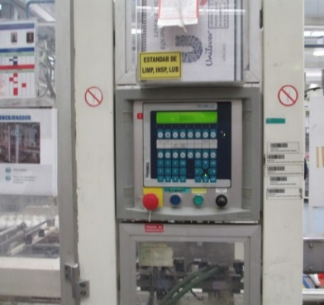
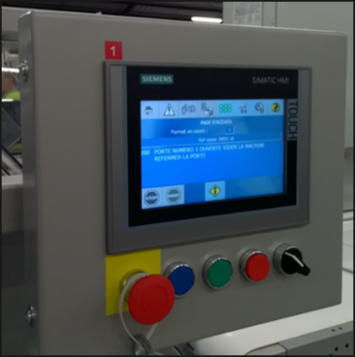
Remplacement des HMI obsolètes par le Siemens TP700
Nouveau pupitre
VALEUR ET AVANTAGES
DESCRIPTION
Productivité
Assure la productivité de la machine.
Toujours à jour
Matériau de dernière génération et pièces de rechange disponibles
Optimisation de l'ergonomie
Nouvelles fonctions supplémentaires disponibles en option.
Remplacement et installation d'unités de dernière génération ayant les mêmes fonctionnalités que le système existant
Avant
Après
Valeur : obsolescence
Équipements : Packing Corcelles
Code catalogue : CLC-005

